Slide 1
OOPSLA’2026
InspectCoder: Dynamic Analysis-Enabled Self Repair through Interactive LLM-Debugger Collaboration
报告人
丁伯尧
YUNKUN WANG, Zhejiang University, China
YUE ZHANG, Alibaba Group, China
GUOCHANG LI, Zhejiang University, China
CHEN ZHI, Zhejiang University, China
BINHUA LI, Alibaba Group, China
FEI HUANG, Alibaba Group, China
YONGBIN LI, Alibaba Group, China
SHUIGUANG DENG, Zhejiang University, China
2026年7月22日

Slide 2
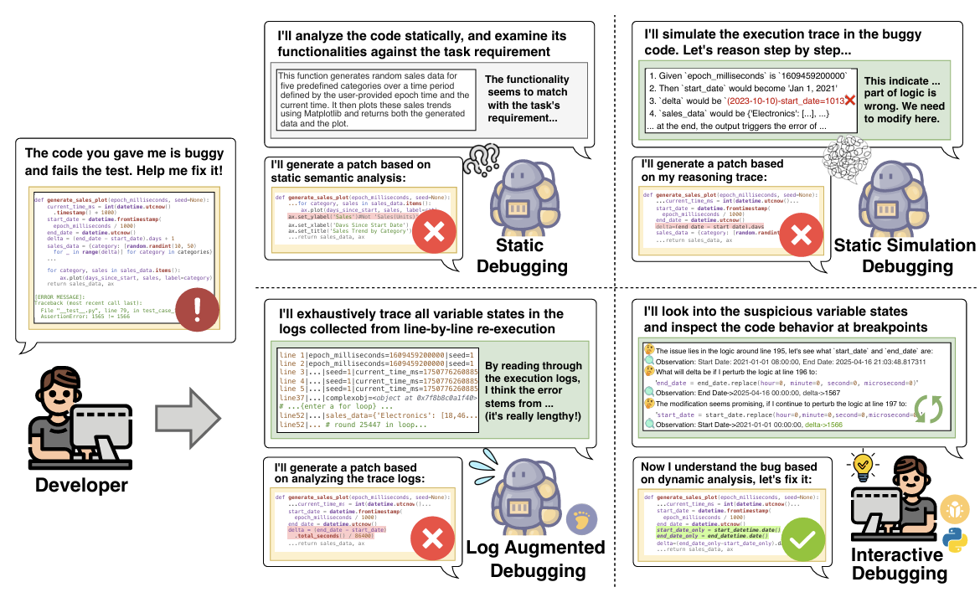
背景和动机
LLM生成的代码可能存在bug，或者与需求不相符→LLM自修复
静态分析逻辑，找到可能的问题
静态模拟程序的执行，找出问题代码
通过调试器分析变量状态和代码行为
添加日志输出定位问题

Slide 3
背景和动机
LLM生成的代码可能存在bug，或者与需求不相符→LLM自修复
现有方法的缺陷
缺乏有针对性的运行时信息收集：通常只包含静态信息；通过日志输出的方法缺少观察的重点
缺乏增量调试验证：LLM往往应用一整套修改方案才进行验证

Slide 4
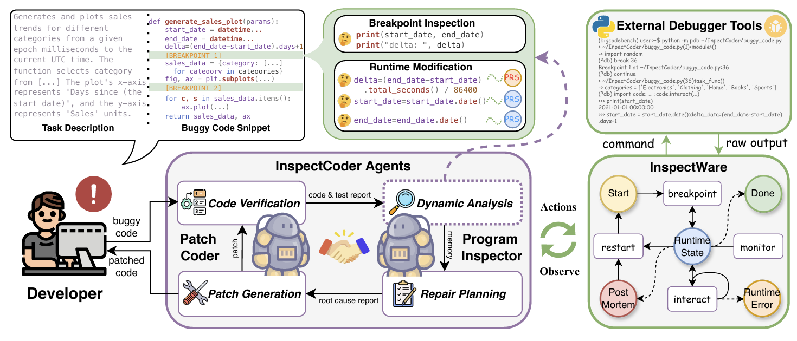
InspectCoder 框架概述

Slide 5
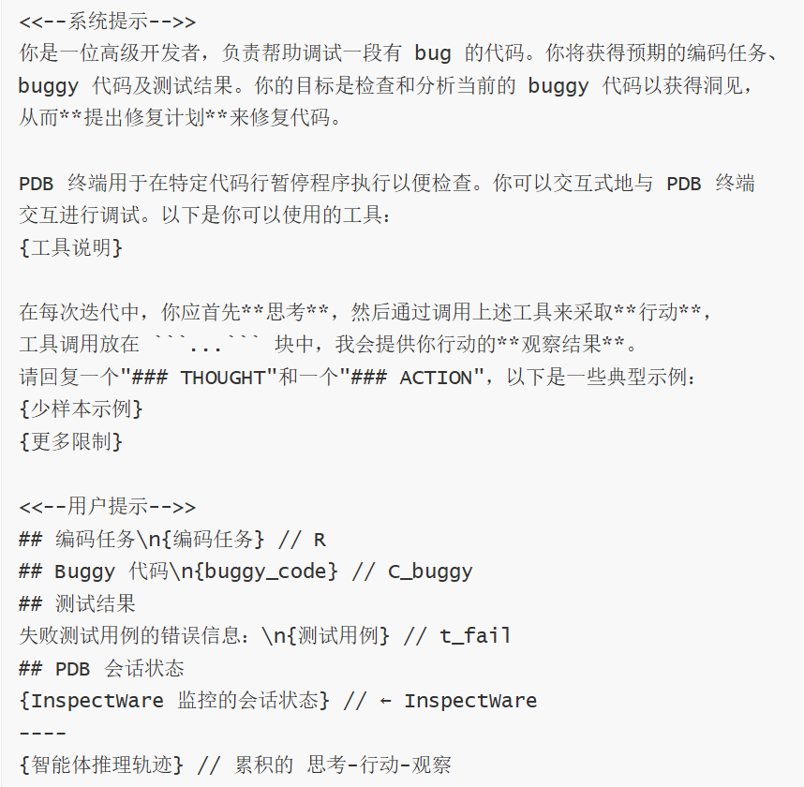
Program Inspector：动态交互调试
动作空间：
set_breakpoint(line: int) 在当前文件的指定行号放置断点
control_execution(cmd: str) 控制程序执行，如continue、restart
interact_code(code: str) 和调试器交互，通过调试器执行任意代码并获得输出
propose_repair(plan: str) 输出洞察，提出修复方案

Slide 6
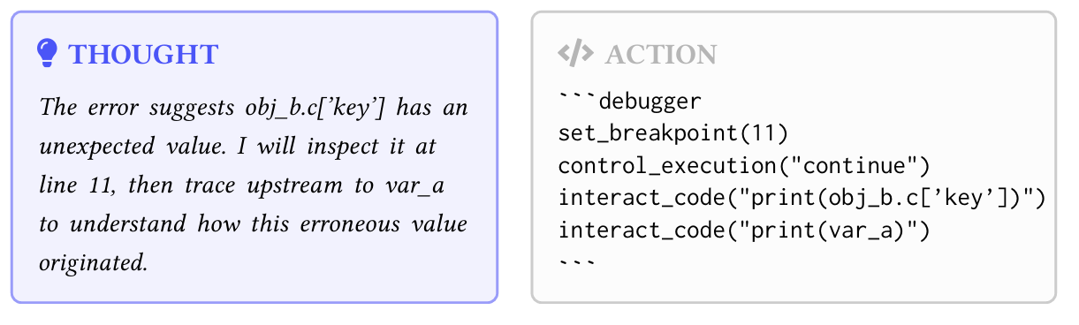
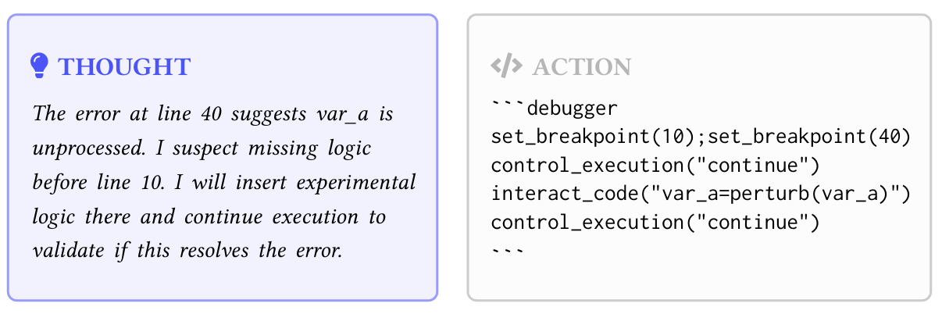
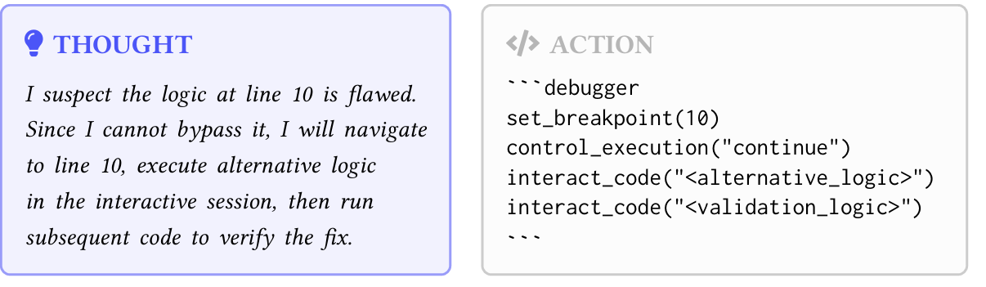
Program Inspector：动态交互调试
动态分析策略：提供few-shot样本供LLM学习调试的策略
设置断点
插入代码调试缺失的逻辑
修改现有的有缺陷的逻辑

Slide 7
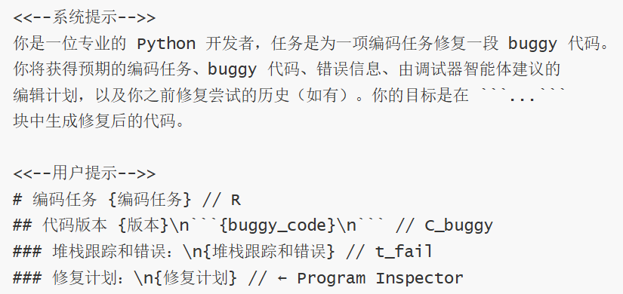
Patch Coder：基于根因的补丁合成
利用动态调试的根因定位进行代码补丁生成
迭代验证补丁：生成补丁后继续在测试用例上验证，若仍然报错则交给 Program Inspector继续调试和定位问题

Slide 8
InspectWare：可靠的调试器集成中间件
有状态会话管理
  调试器分为Start、RuntimeState、RuntimeError、PostMortemMode 和 Done五种状态，以防止LLM生成破坏会话的无效操作。
    如在 postmortem 模式下设置断点等
提供与PDB交互的接口

Slide 9
评估
数据集：使用Qwen2.5-Max在 BigCodeBench、LiveCodeBench （用于评估AI vibe coding能力的数据集）进行代码生成，筛选其中有bug的代码构成评估用的数据集
  BigCodeBench-R和LiveCodeBench-R，分别包含了607和151个问题
对比基线：
  Simple-Debugging：给出报错情况，直接要求LLM修改代码
  Rubber-Ducking：要求 LLM 首先逐行解释代码，将解释与问题描述进行对比，然后基于已识别的差异提出补丁
  Trace-Reasoning：要求 LLM 口头追踪给定输入的程序执行流程，预测每一步发生的情况而不实际运行代码
  AutoSD：通过添加print日志输出来定位问题
  LDB：不加区分地在每个代码行对所有变量值进行插桩，然后执行程序收集状态日志提供给 LLM 进行日志增强调试
  SWE-Agent：采用基于 shell 命令的智能体工作流，迭代地检查和修改代码文件

Slide 10
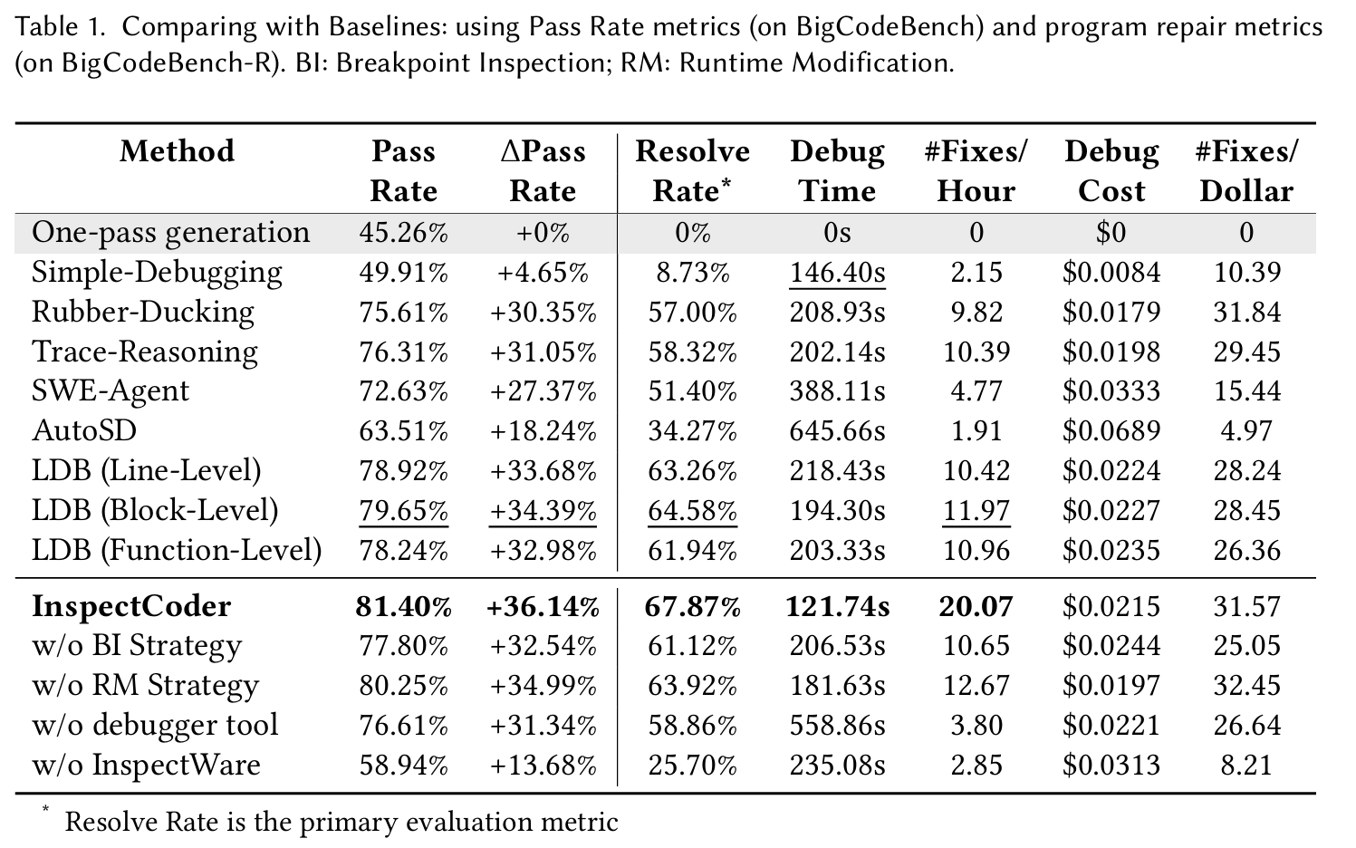
RQ1：InspectCoder 的有效性
BigCodeBench-R上的测试结果

Slide 11
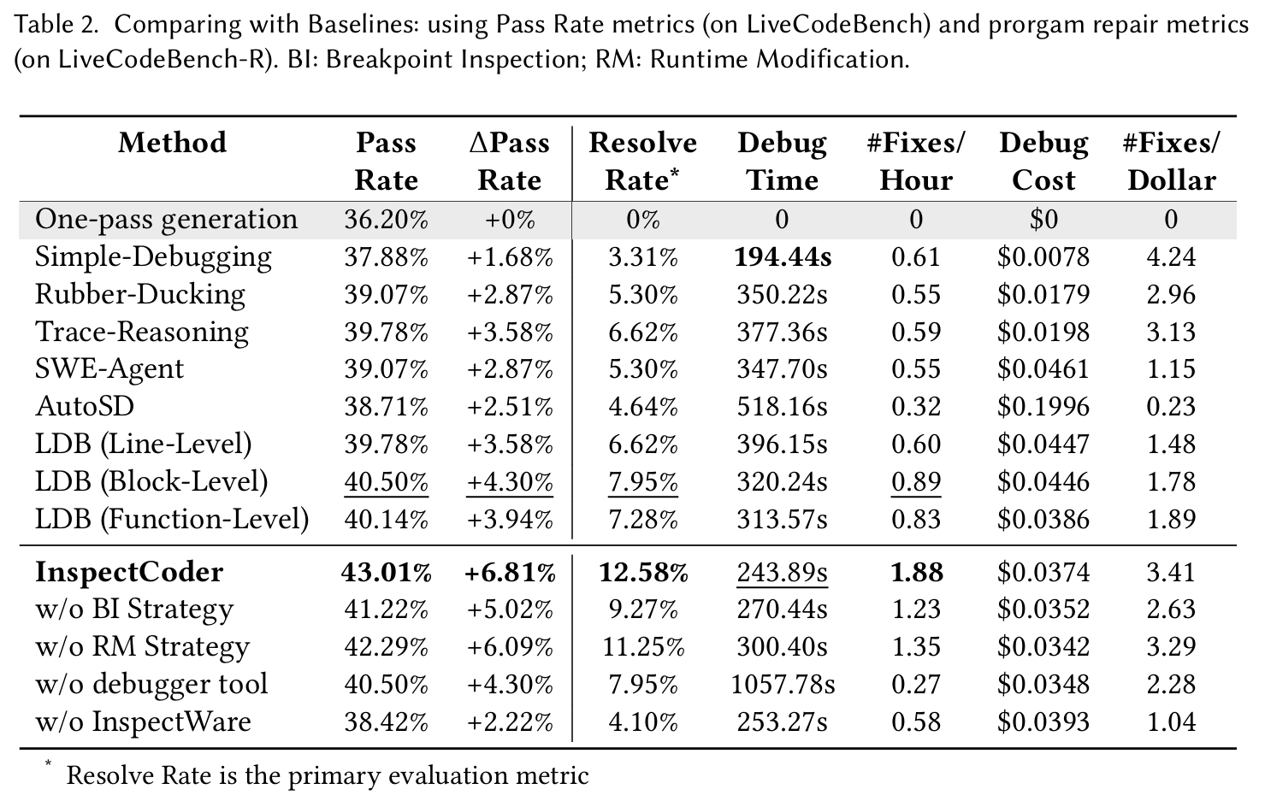
RQ1：InspectCoder 的有效性
LiveCodeBench-R上的测试结果

Slide 12
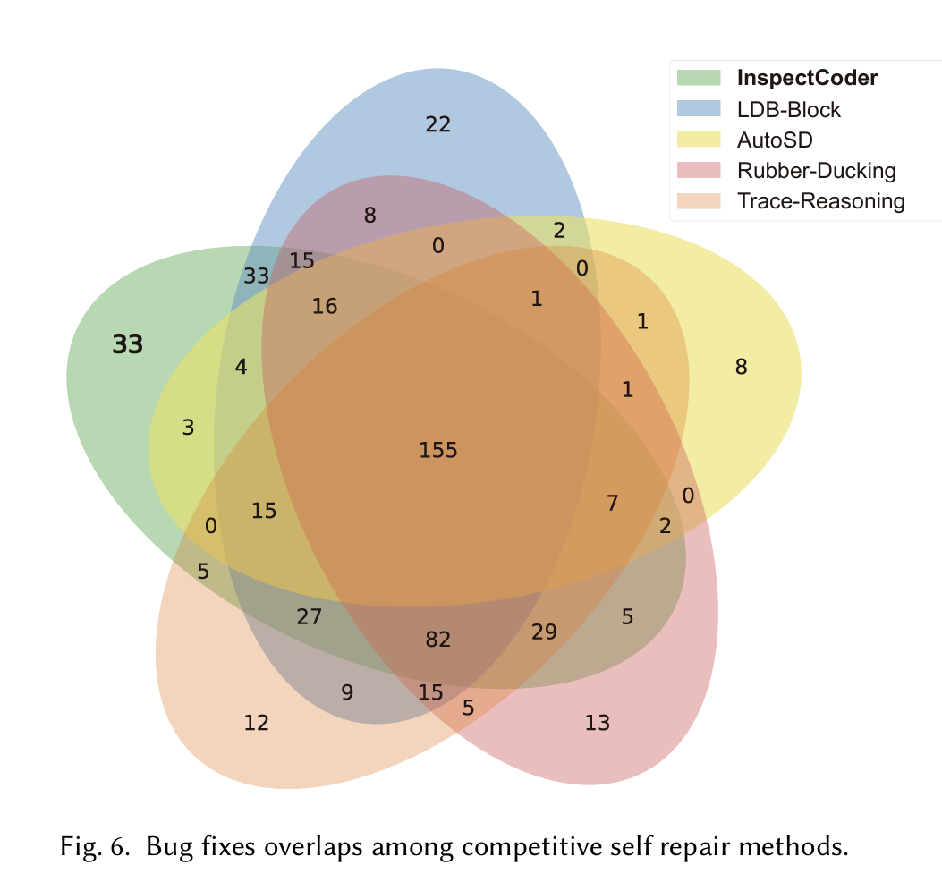
RQ1：InspectCoder 的有效性
Bug修复情况

Slide 13
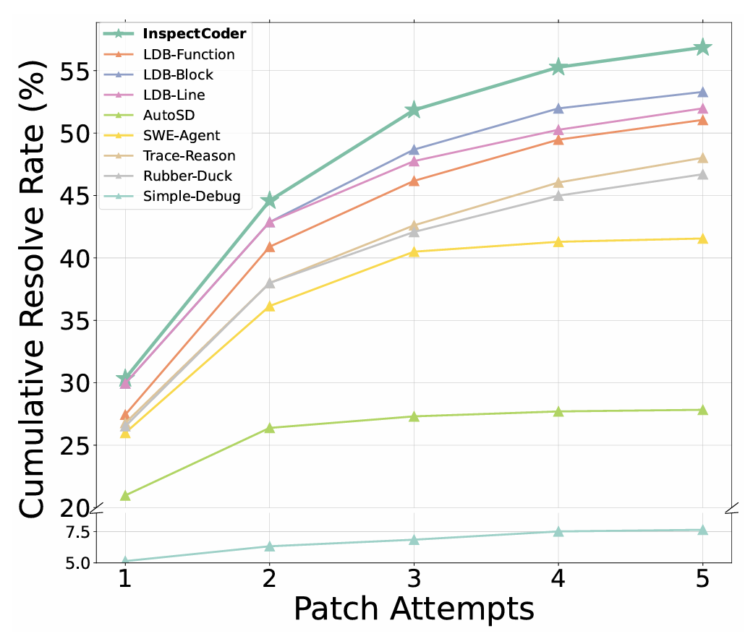
RQ2：InspectCoder 的效率
相比表现最佳的基线 LDB（块级），每小时解决的 bug 数量分别为 1.67 倍和 2.24 倍
在相同尝试次数下，通过率更高

Slide 14
RQ3：智能体动态分析系统的设计原则（消融实验）
状态检查是动态调试的基础：屏蔽断点检查动作（w/o BI Strategy）时解决率分别下降6.75% 和 3.31%
运行时修改是检查的补充，用于假设检验：移除运行时修改能力（w/o RM Strategy）分别导致 3.95% 和 1.33% 的性能下降
实际调试器集成必不可少：使用LLM模拟执行而不是实际调试器时（w/o debugger tool），解决率分别下降了8.01% 和 4.64%，并且调试时间分别增加了437s 和 813.89s
中间件抽象对有状态工具集成至关重要。 w/o InspectWare下解决率大幅下降

Slide 15
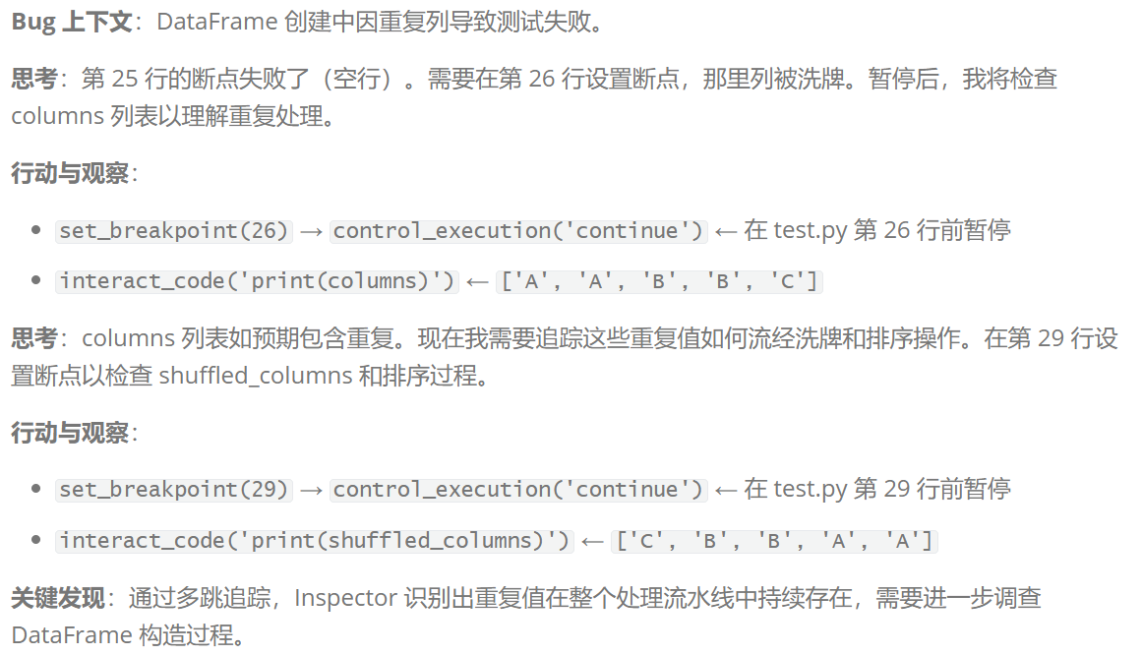
RQ4：InspectCoder 中的动态分析行为
记录InspectCoder 在交互式调试中反复出现的调试模式
模式1：多跳状态追踪（Multi-Hop State Tracing）

Slide 16
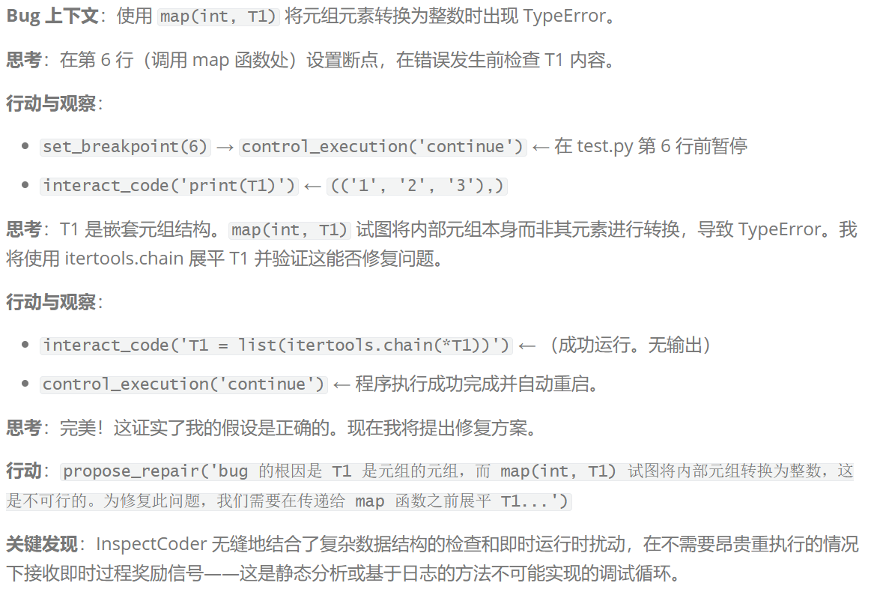
RQ4：InspectCoder 中的动态分析行为
记录InspectCoder 在交互式调试中反复出现的调试模式
模式 2：检查-修改-验证循环（Inspect-Perturb-Validate Loop）

Slide 17
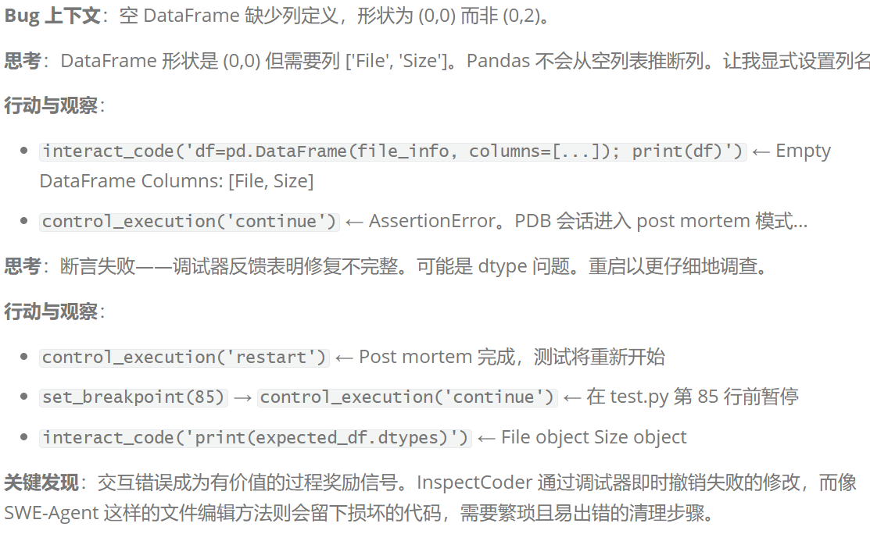
RQ4：InspectCoder 中的动态分析行为
记录InspectCoder 在交互式调试中反复出现的调试模式
模式 3：弹性错误恢复（Resilient Error Recovery）

Slide 18
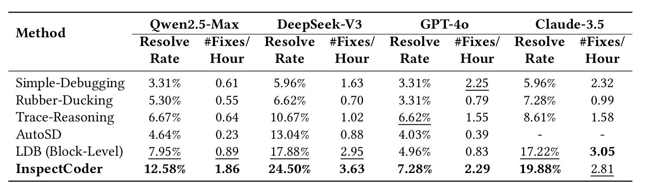
RQ5：InspectCoder 的泛化性
使用其他的模型来验证InspectCoder的有效性

